Slide 1
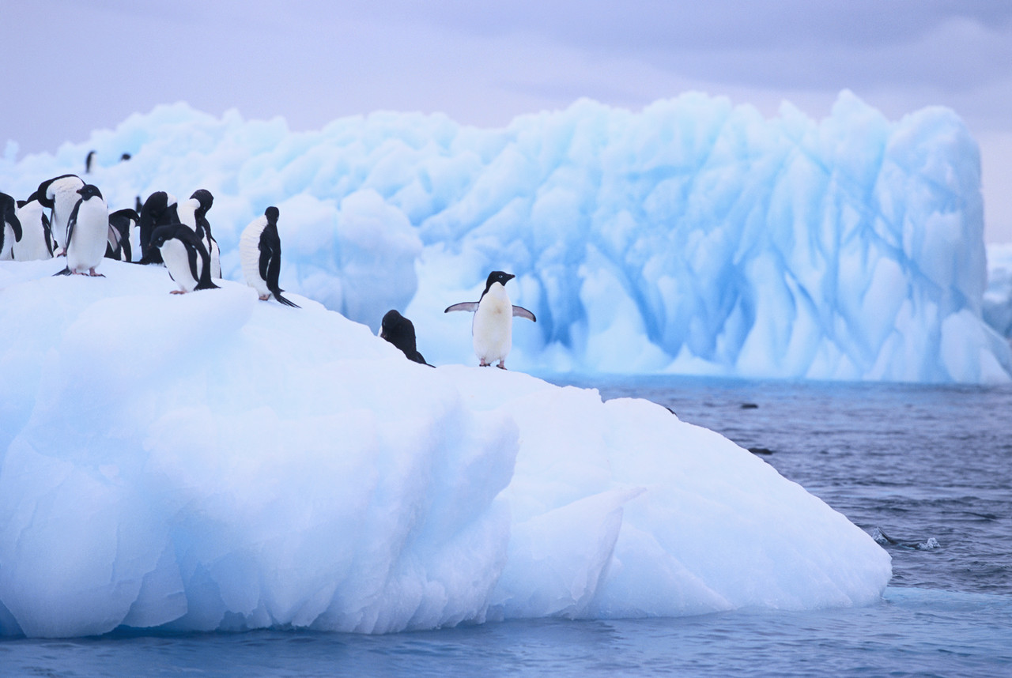
Polární podnebný pás
Nejchladnější oblasti na Zemi
Rozkládají se v oblastech mezi mírnými pásy a póly

Slide 2
Podnebí
Velmi chladné, drsné
Naměřeny nejnižší teploty na Zemi ( minus
80 °C)
Půda je pokryta ledový krunýřem, země je promrzlá do hloubky i v létě
Malé množství srážek
Střídá se zde krátké polární léto a dlouhá polární noc

Slide 3
Obyvatelé
Kanada, Grónsko, Aljaška – Eskymáci
Skandinávský poloostrov - Laponci

Slide 4
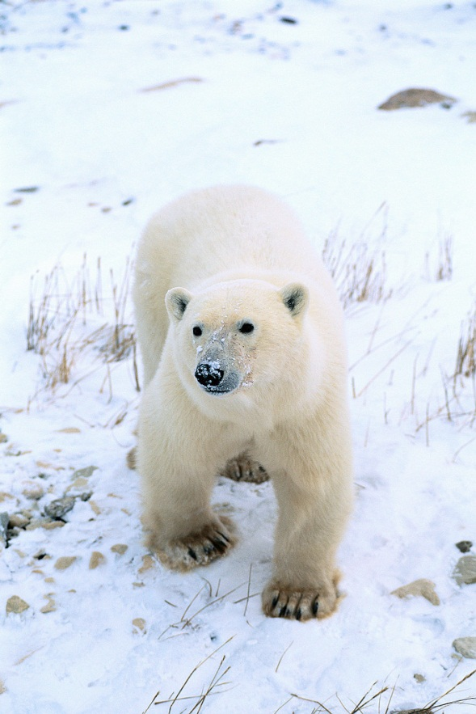
Arktida – severní polární pás
Oblast ledu, sněhu a nezalesněné zmrzlé půdy
Typ krajiny – tundra
Rostliny : mechy, lišejníky, traviny,
zakrslé dřeviny – bříza a vrba
Živočichové : sob, lední medvěd, vlk,
zajíc bělák, polární liška, pižmoň

Slide 5
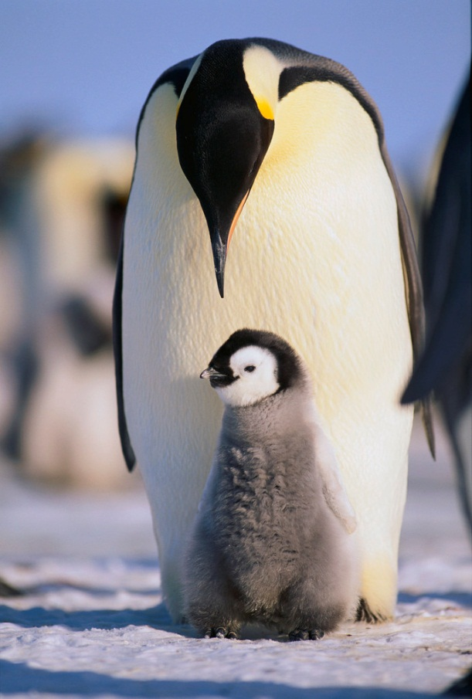
Antarktida – jižní polární pás
Pátý největší kontinent
Nejchladnější a největrnější světadíl -
(naměřeny nejchladnější teploty na Zemi
-89,2°C )
Ledový krunýř sahá do hloubky 3 km
Rostliny: mechy, lišejníky
Živočichové: tučňák, rypouš, tuleň, lachtan,
ryby a velryby, ptáci - albatros

